Slide 1

Chapitre 12
Services

Slide 2
Les services
Le services sont des modules qui peuvent contenir des méthodes et des objets partageables par toute l'application
C'est une variable qui englobe un service
Assez similaire à une classe métier
Compatible IoD
$html est un service

Slide 3
Services
Il existe différentes sortes de services
Les services de comportement
Avec méthode
Provider, Service et Factory
Provider est la couche basse de Service et Factory
Les services de valeurs
Contiennent des valeurs
Value et Constant

Slide 4
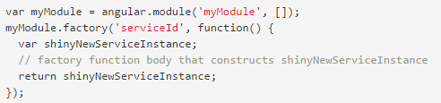
Factory
Il s'agit d'une méthode qui englobe des variables et des méthodes
C'est assez similaire à une classe
C'est un singleton créé par la méthode Factory partageable par toute l'application

Slide 5
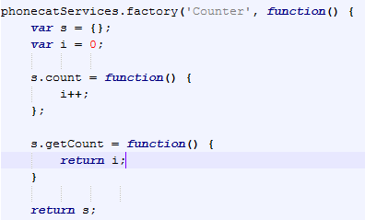
Méthodes de factory
Les services peuvent contenir des méthodes
Ca ressemble de plus en plus à une classe
Permet de partager des informations entre contrôleurs

Slide 6

Utilisation d'une factory
Le service peut être créé par IoD
Il peut être utilisé transversalement dans toute l'application

Slide 7
Les services d'accès aux données
Un service factory est donc une variable avec des méthodes disponible dans toute l'application
Singleton
Le minimum de code doit être mis dans les contrôleurs
Les appels Ajax et les ressources peuvent être encapsulés dans un service

Slide 8

Les ressources
Les appels Ajax sont souvent assez identiques
Seul le protocole et les paramètres changent
Il est possible d'encapsuler l'appel Ajax dans une ressource
Nécessite angular-resource.js
L'URI est disponible dans un seul endroit dans le code
Maintenance facilitée

Slide 9
Service et Ressources
Les services doivent encapsulés les requêtes AJAX
Souvent mis dans des modules indépendants
Ils gèrent les I/O
Une nouvelle variable IoD est alors disponible (Phone)
S'utilise comme $http

Slide 10
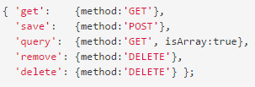
Méthodes de service et ressources
Ressource fournit de base les méthodes get, save, query, delete et remove
Comportement de base

Slide 11
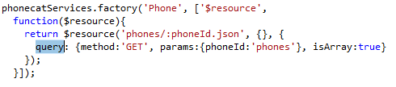
Méthodes de service et ressources
Il est possible de surcharger ces méthodes
Plusieurs méthodes peuvent être créées
Par exemple, il manque update
{ update: { method: 'PUT' } });

Slide 12
Utilisation du service de données
Après avoir effectué l'IoD les méthodes peuvent être utilisées
Les méthodes peuvent s'utiliser avec un Promise
Attention à la closure

Slide 13
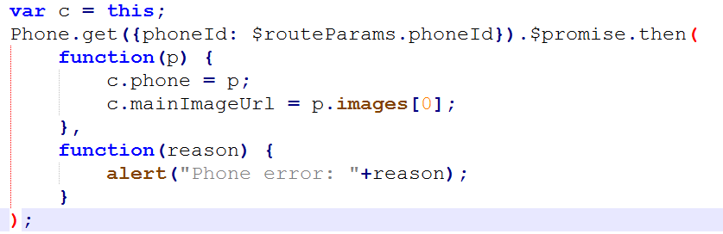
$promise
Permet de gérer les appels asynchrones
Equivalent à success et error

Slide 14
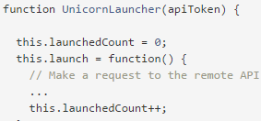
Les services Service
Assez proche de Factory
Service travaille mieux sur des objets qui ont déjà des méthodes
Pas conçus pour créer des méthodes
Supposons une classe JS =>
Factory s'écrirait ainsi
Service ainsi

Slide 15
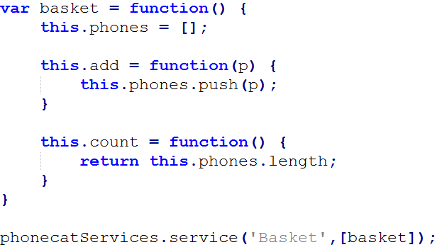
Service
Permet de séparer le code de traitement dans une classes JS dédiée

Slide 16

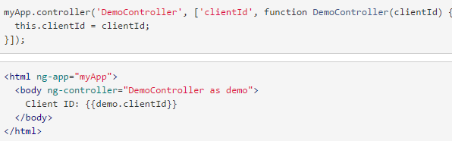
Services de valeurs
Certains services n'ont pas de méthode mais uniquement des valeurs
Semblable aux sessions serveur

Slide 17
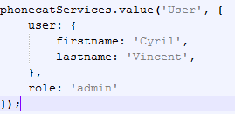
Services de valeurs en écriture
Les Valeurs sont accessible en écriture
Supposons un service de stockage de l'utilisateur logué
Attention, ceci doit toujours être revérifié coté serveur
L'information provient la 1ère fois d'une requête Ajax
Utilisation en écriture : User.role = 'client'

Slide 18
Service de constantes
Identique à Value mais ce sont des constantes

Slide 19
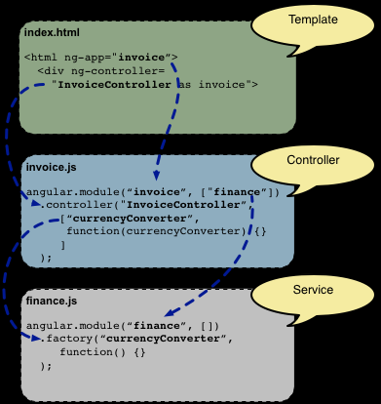
Architecture

Slide 20
Partage d'informations entre contrôleurs
Les services sont donc de bons outils pour partager de l'information entre contrôleurs
Il existe d'autres moyens
$rootscope
Héritage
Evènements
Attention, il n'y a pas de dirty checking sur les services
Uniquement sur les scopes

Slide 21

$rootscope
Il s'agit d'une scope partagé par tous les contrôleurs
En fait $scope dérive de $rootscope
Tout ce qui est contenu dans $rootscope est disponible dans tous les scopes de tous les contrôleurs
C'est une variable globale
Pour être défini le plus tôt possible il faut utiliser la méthode run
Puis s'utilise comme un scope
Assez sale, uniquement pour des constantes ou des états globaux (langue, …)
Inutile avec les closures (et c'est tant mieux)

Slide 22

Héritage
L'héritage de contrôleur permet de dériver les $scope
Le scope de ChildCtrl va dériver de ParentCtrl
Fonctionne aussi pour les NgView
Un contrôleur général dans index.html partage ces informations avec tous les enfants
Assez similaire à $rootscope
Inutile avec les closures
Et c'est tant mieux car ceci entraine des effets de bord peu maitrisables

Slide 23
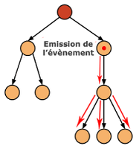
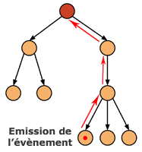
Evénements
Il est possible d'émettre un évènement depuis un $scope
$broadcast permet d'envoyer un évènement dans les $scope en dessous du scope courant
Un broadcast sur $rootScope permet d'envoyer un évènement dans toutes l'application
$emit fait de même pour les scopes au dessus

Slide 24

$on
La commande $on peut alors capturer l'évènement
Comme il est possible de passer un paramètre à l'évènement il est possible de communiquer entre contrôleur
Utile sur les custom directives d'une même page ou pour une communication page fille – page maitre avec ngView
Utile pour mettre à jour des valeurs liés à un service
Plus propre que l'héritage de $scope
Plus léger que les services

Slide 25
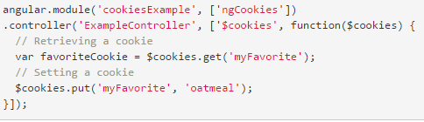
$cookie
Les cookies sont également un autre moyen de partagé de l'information
Persiste à la fermeture de l'application
Doit toujours être redondant à une information coté serveur
Facilement effaçable, modifiable
Dépendant de ngCookie

